Slide 1
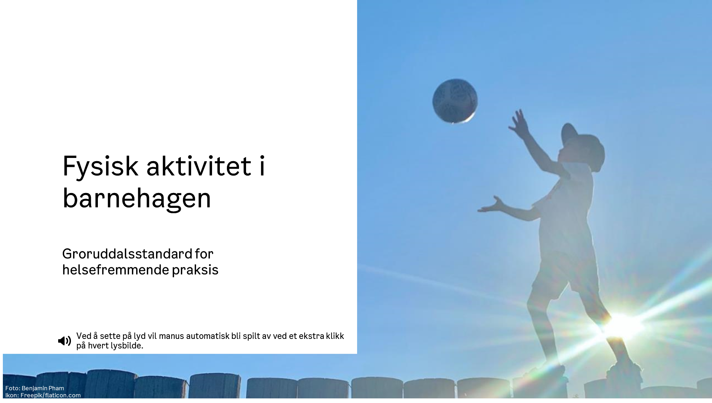

Notes:
Sammen med et sunt og variert kosthold, er fysisk aktivitet en av de viktigste påvirkningsfaktorene for god helse og utvikling. I barnehagen skal vi ha et trygt og støttende miljø som fokuserer på deltagelse, bevegelsesglede og læring av motoriske ferdigheter.
Hensikten med denne presentasjonen er å styrke personalets kompetanse om fysisk aktivitet, og gi kunnskap om hvordan vi kan gi barna et tilrettelagt aktivitetstilbud som er i tråd med barnehageloven og rammeplanen. Presentasjonen kan for eksempel benyttes på planleggingsdager og personalmøter, eller nye ansatte kan gjennomgå den på egenhånd. Presentasjonen tar utgangspunkt i Veileder for fysisk aktivitet, som er utarbeidet i forbindelse med prosjektet Helsefremmende praksis i barnehager og skoler i Groruddalen.

Slide 2
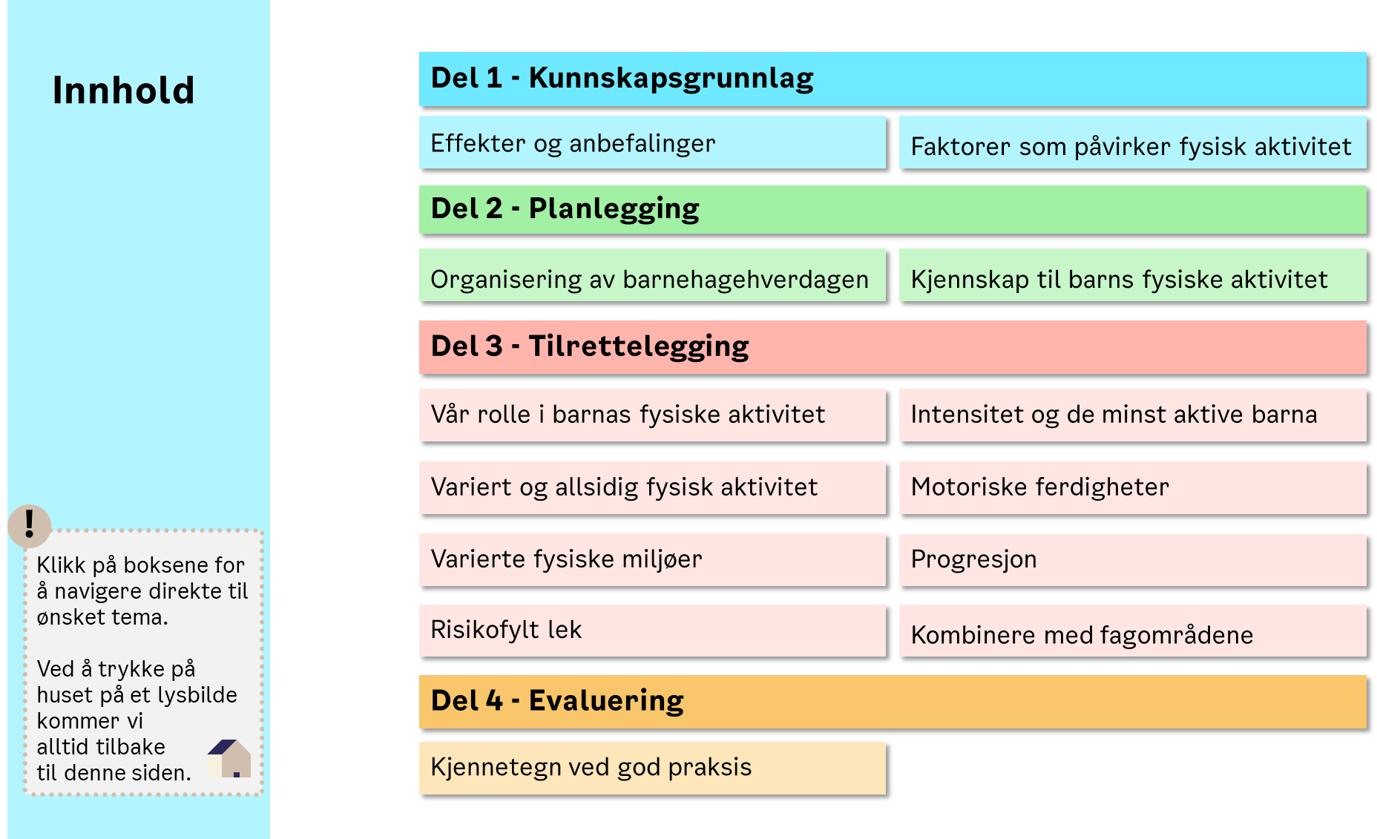
Notes:
Presentasjonen er delt i fire deler: Del 1 gir grunnleggende informasjon om fysisk aktivitet for barn. Del 2 viser hvordan vi kan jobbe med planlegging av fysisk aktivitet i barnehagen. Del 3 viser hvordan vi praktisk kan tilrettelegge for fysisk aktivitet, og del 4 viser hvordan vi kan evaluere arbeidet vårt basert på kjennetegn ved god praksis.
På dette lysbildet kan vi klikke oss direkte til det temaet vi ønsker å lære mer om. Hjem-symbolet eller huset nederst i margen finnes på alle lysbildene og ved å klikke på dette vil vi alltid komme tilbake til denne siden.

Slide 3
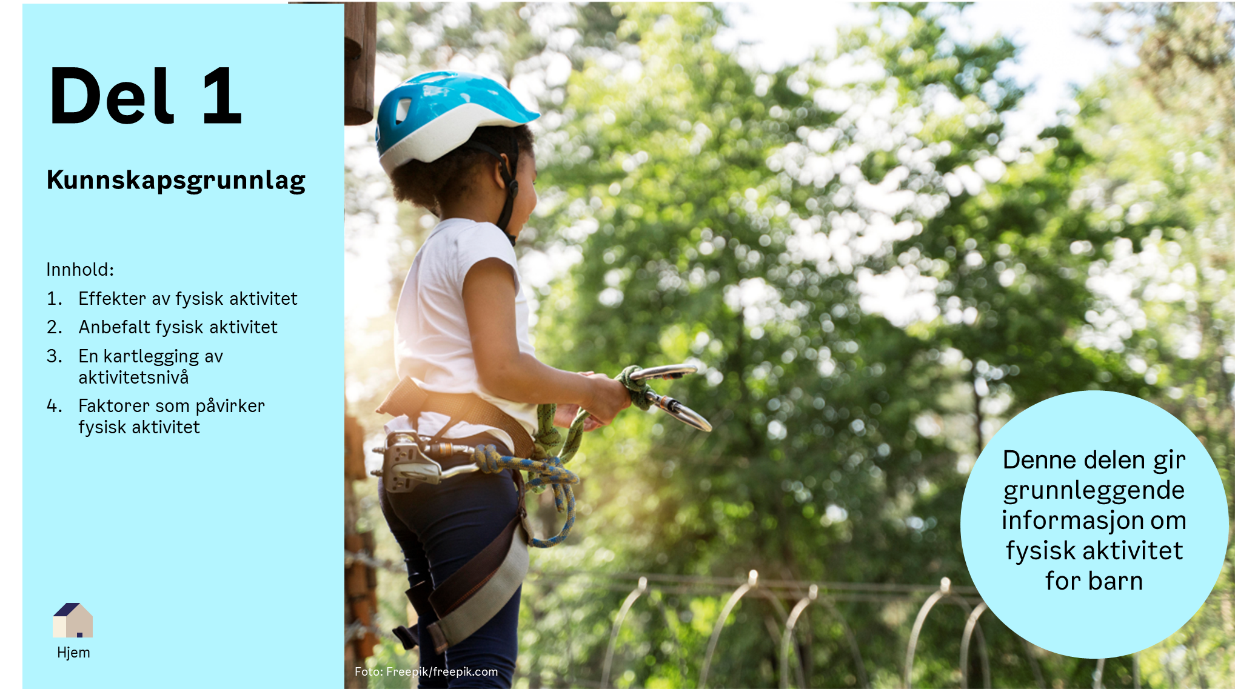
Notes:
Denne delen gir grunnleggende informasjon om fysisk aktivitet for barn, effekter av fysisk aktivitet og faktorer som påvirker barnas deltagelse.

Slide 4
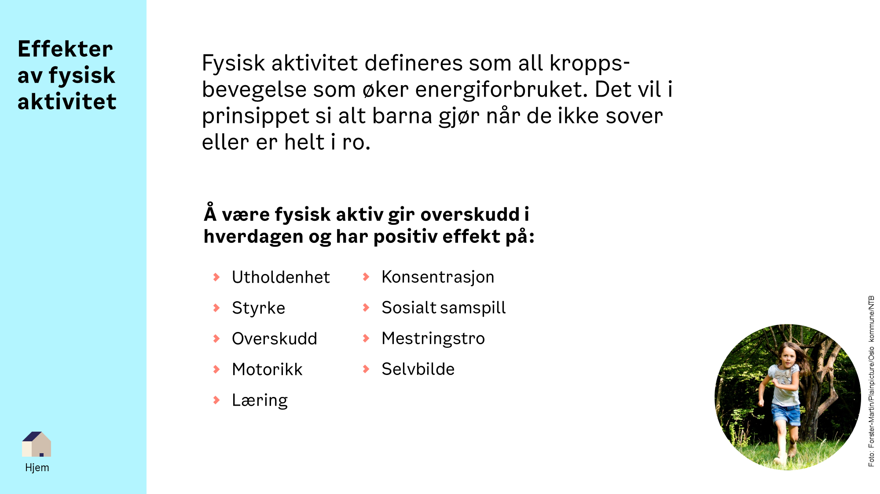
Notes:
Med fysisk aktivitet mener vi all kroppsbevegelse som øker energiforbruket. Det vil i prinsippet si alt barna gjør når de ikke sover eller er helt i ro. I barnehagesammenheng vil mye av den fysiske aktiviteten være i form av kroppslig lek. Det vil si lek med store bevegelser og gjerne høyt tempo.
Fysisk aktivitet gir overskudd i hverdagen og har mange positive effekter – både fysisk og mentalt. Når barn er aktive puster de tyngre, de får høyere puls og de blir varmere. Over tid vil barna få bedre utholdenhet, sterkere kropp og de orker mer i hverdagen. Hvis barna bruker mange forskjellige bevegelser i aktivitetene sine, bidrar det til motorisk utvikling. I tillegg til de fysiske effektene, har regelmessig fysisk aktivitet positiv effekt på læring, konsentrasjon, søvn og på det sosiale samspillet med andre barn. Aktive barn har ofte høyere mestringstro og bedre selvbilde og høyere trivsel enn barn som er lite fysisk aktive.

Slide 5
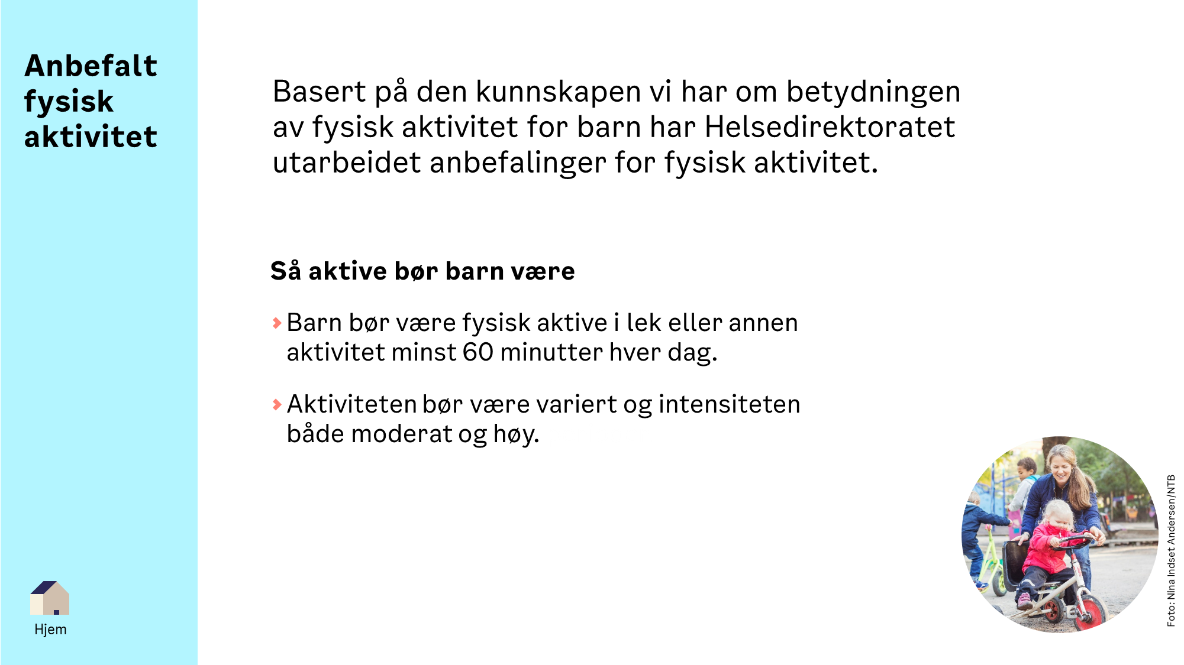
Notes:
Vanene barna får når de er små kan vare hele livet, og aktivitet i barneårene kan bidra til livslang bevegelsesglede.
Basert på det vi vet om betydningen av fysisk aktivitet, har Helsedirektoratet utarbeidet anbefalinger for fysisk aktivitet.
Barn bør være fysisk aktive i lek eller annen aktivitet minst 60 minutter hver dag.
Aktiviteten bør være variert og intensiteten både moderat og høy.

Slide 6
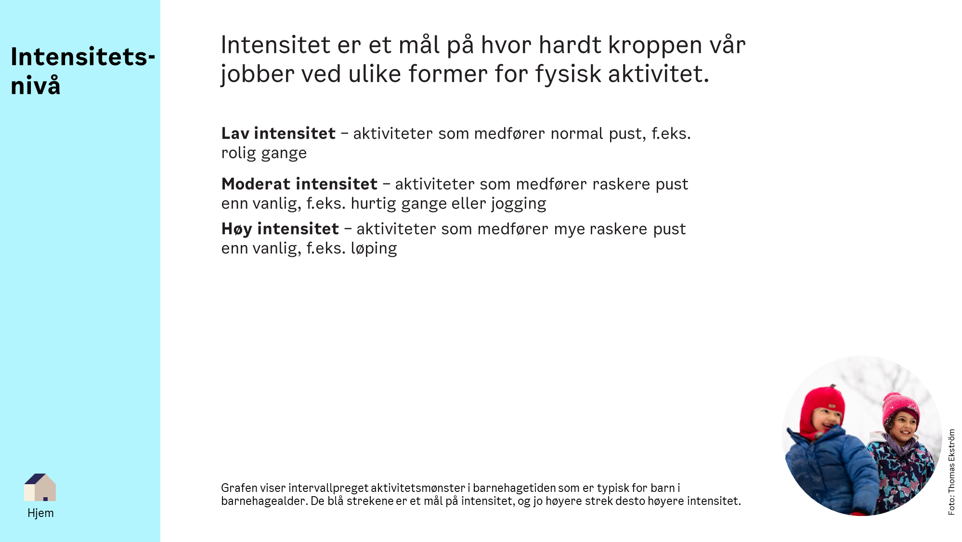
Høy
Moderat
Lav
Notes:
Intensitet er et mål på hvor hardt kroppen jobber ved ulike former for fysisk aktivitet. Ved moderat og høy intensitet puster vi raskere enn vanlig og vi blir varme, slik som ved hurtig gange eller løping.
Grafen viser aktivitetsmønsteret til et aktivt barn i løpet av en dag i barnehagen. Hver blå strek representerer intensitet, og jo høyere strek desto høyere intensitet. Grafen illustrerer aktivitetens intervallaktige preg, der barnet veksler hurtig mellom lav og høy intensitet.

Slide 7
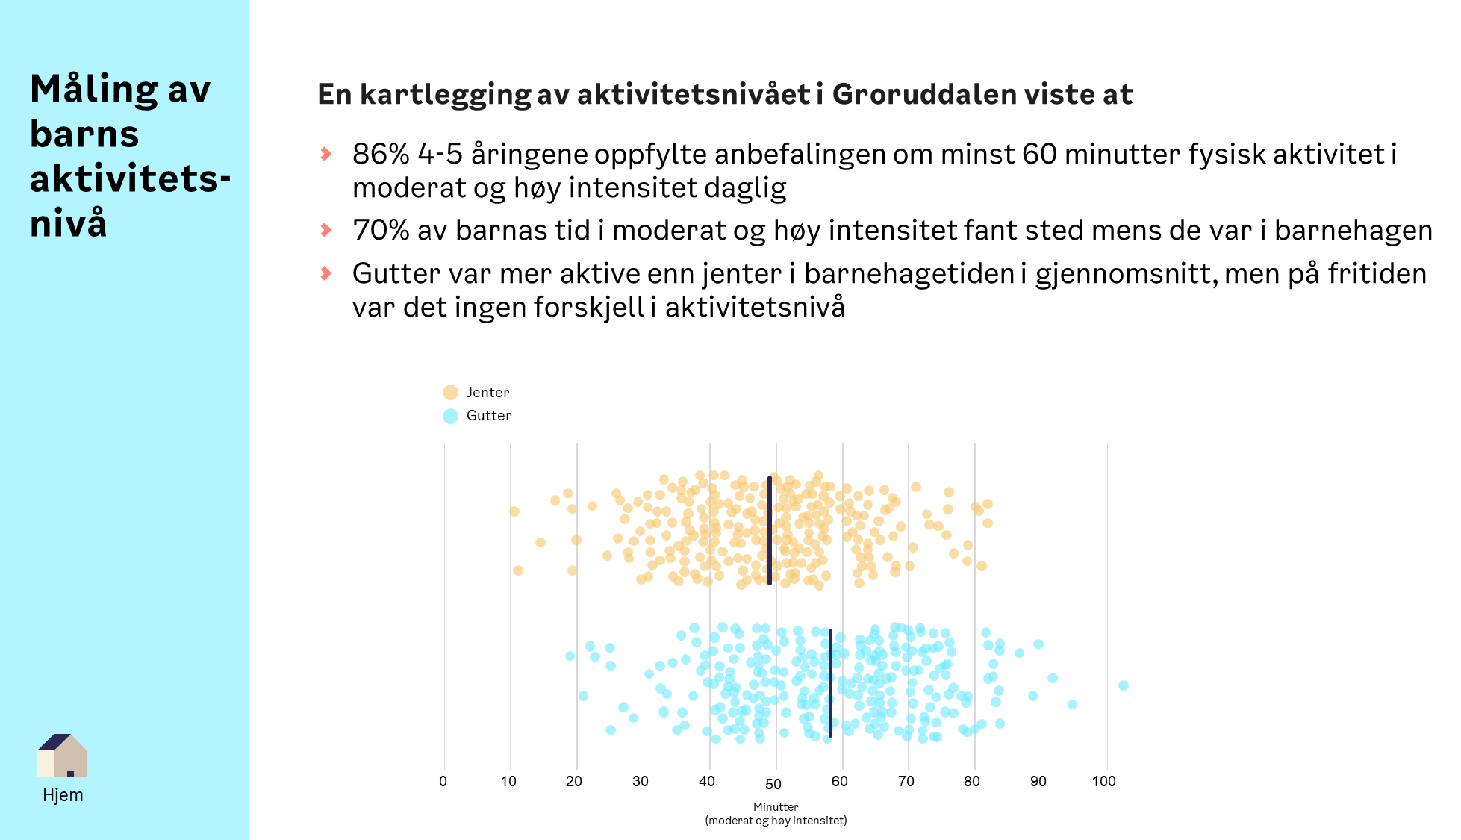
Notes:
For å få et bilde aktivitetsnivået hos barnehagebarn, ble det gjennomført en kartlegging av fysisk aktivitet i et utvalg kommunale barnehager i bydelene Alna, Bjerke, Grorud og Stovner i Groruddalen. Barna måtte ha på et akselerometer/et slags aktivitetsbelte, som registrerte aktiviteten – både mens de var i barnehagen og på fritiden.
Resultatene viste at 86 % av 4-5 åringene oppfylte anbefalingen om minst 60 minutter fysisk aktivitet i moderat til høy intensitet daglig. Over 70 % av tiden i moderat og høy intensitet fant sted da barna var i barnehagen. Dette stemmer overens med andre undersøkelser som er gjort, og det viser hvor viktig barnehagen er som arena for barnas daglige fysiske aktivitet.
Kartleggingen viste også svært stor spredning i barnas aktivitetsnivå, der de minst aktive barna var aktive med moderat til høy intensitet rundt 10 minutter i løpet av tiden i barnehagen, mens andre barn var aktive med slik intensitet i halvannen time. I gjennomsnitt var gutter mer aktive enn jenter i barnehagetiden. På fritiden var det imidlertid ingen forskjell i aktivitetsnivå mellom gutter og jenter.

Slide 8
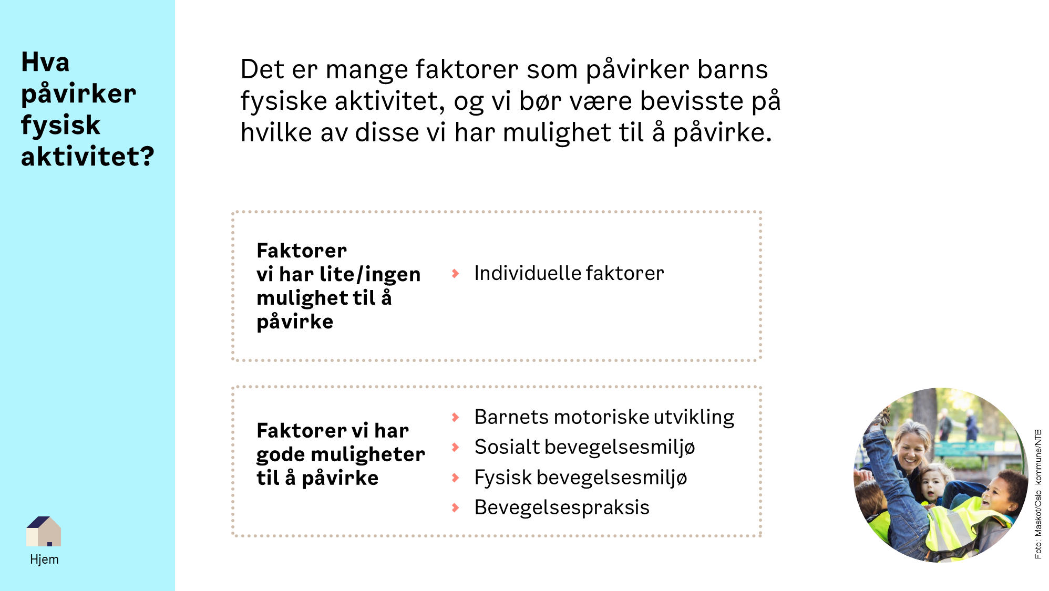
Notes:
Det er mange faktorer som påvirker barns fysiske aktivitet, og vi bør være bevisst på hvilke av disse vi har mulighet til å påvirke. Individuelle faktorer som barnets alder, kjønn, kroppsstørrelse og personlighet har vi liten eller ingen mulighet til å påvirke. Derimot er det mange andre faktorer vi har gode muligheter til å påvirke, og disse har stor betydning for barnas deltakelse i fysisk aktivitet.
Motorisk utvikling handler om hvordan vi utvikler evnen til å utføre ulike motoriske ferdigheter, som å gå, hoppe og kaste. Vi kan bidra til at barna utvikler sine motoriske ferdigheter ved å legge til rette for leker og aktiviteter der vi bruker de ulike bevegelsene.
Sosialt bevegelsesmiljø refererer til vår deltagelse og tilstedeværelse, og samspillet mellom barn og mellom barn og voksne. For eksempel vil vår evne til å motivere og engasjere påvirke barnas deltagelse i fysisk aktivitet.
Fysisk bevegelsesmiljø handler om hvordan vi utnytter utstyr, leker og arealer til fysisk aktivitet. Vi kan for eksempel legge til rette for et stimulerende fysisk bevegelsesmiljø ved å la barna leke i varierte naturområder.
Og med bevegelsespraksis refererer vi til aktivitetstilbudet og erfaringene barna får med fysisk aktivitet. Dette inkluderer både den frie leken og de organiserte aktivitetene i barnehagen og på fritiden. Det er nyttig å være bevisst alle disse påvirkningsfaktorene når vi skal legge til rette for fysisk aktivitet i barnehagen.

Slide 9
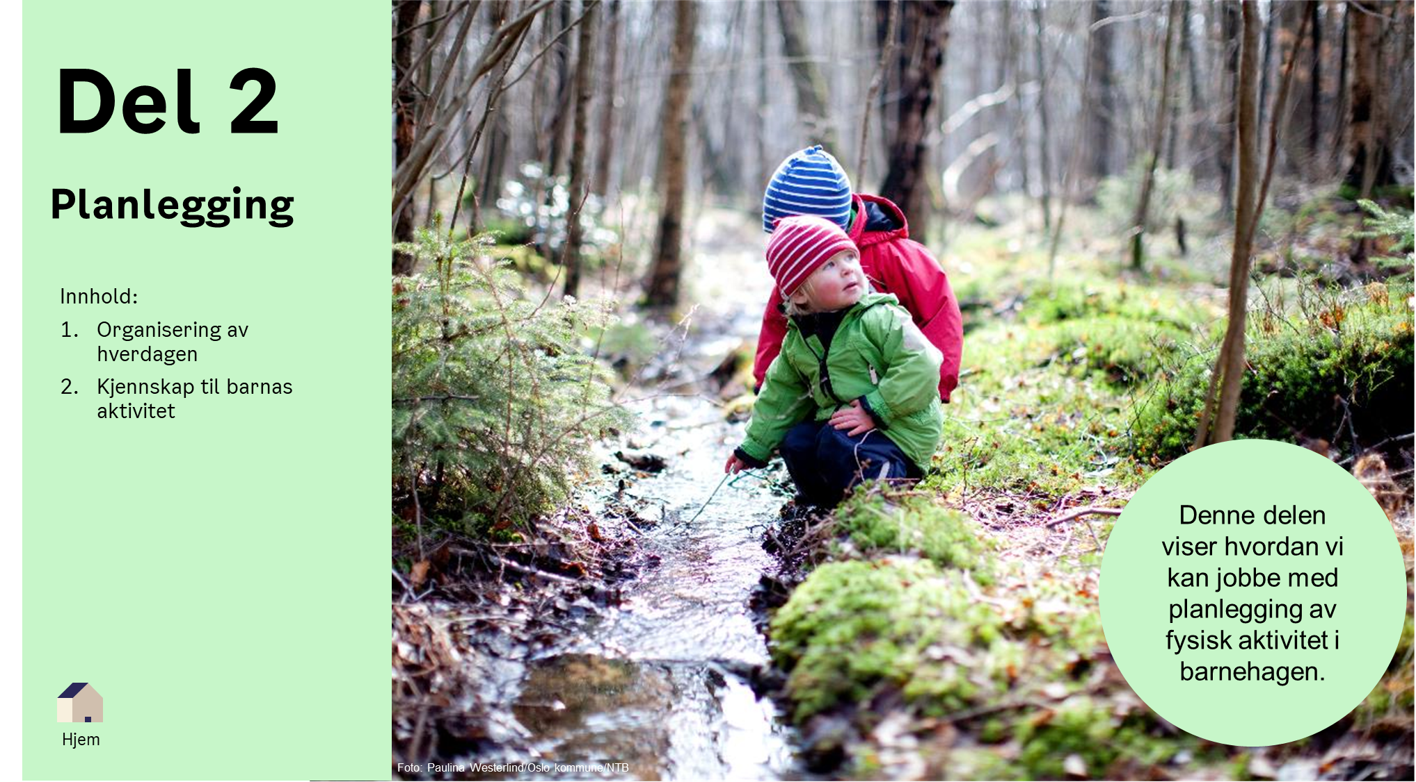
Notes:
Denne delen viser hvordan vi kan jobbe med planlegging av fysisk aktivitet i barnehagen.
Mye av barnas fysiske aktivitet foregår i form av fri lek og ikke-organisert aktivitet, hvor de utforsker, leker og oppdager på egne premisser. For å imøtekomme barnas individuelle forutsetninger, er det imidlertid viktig at vi legger til rette for noe voksenstyrt og organisert aktivitet som er planlagt. Planlegging gir oss grunnlag for å tenke og handle langsiktig og systematisk i arbeidet med fysisk aktivitet. Planleggingen skal bidra til kontinuitet og progresjon for enkeltbarn og barnegruppen, og synliggjøre hvordan vi jobber med fysisk aktivitet.

Slide 10
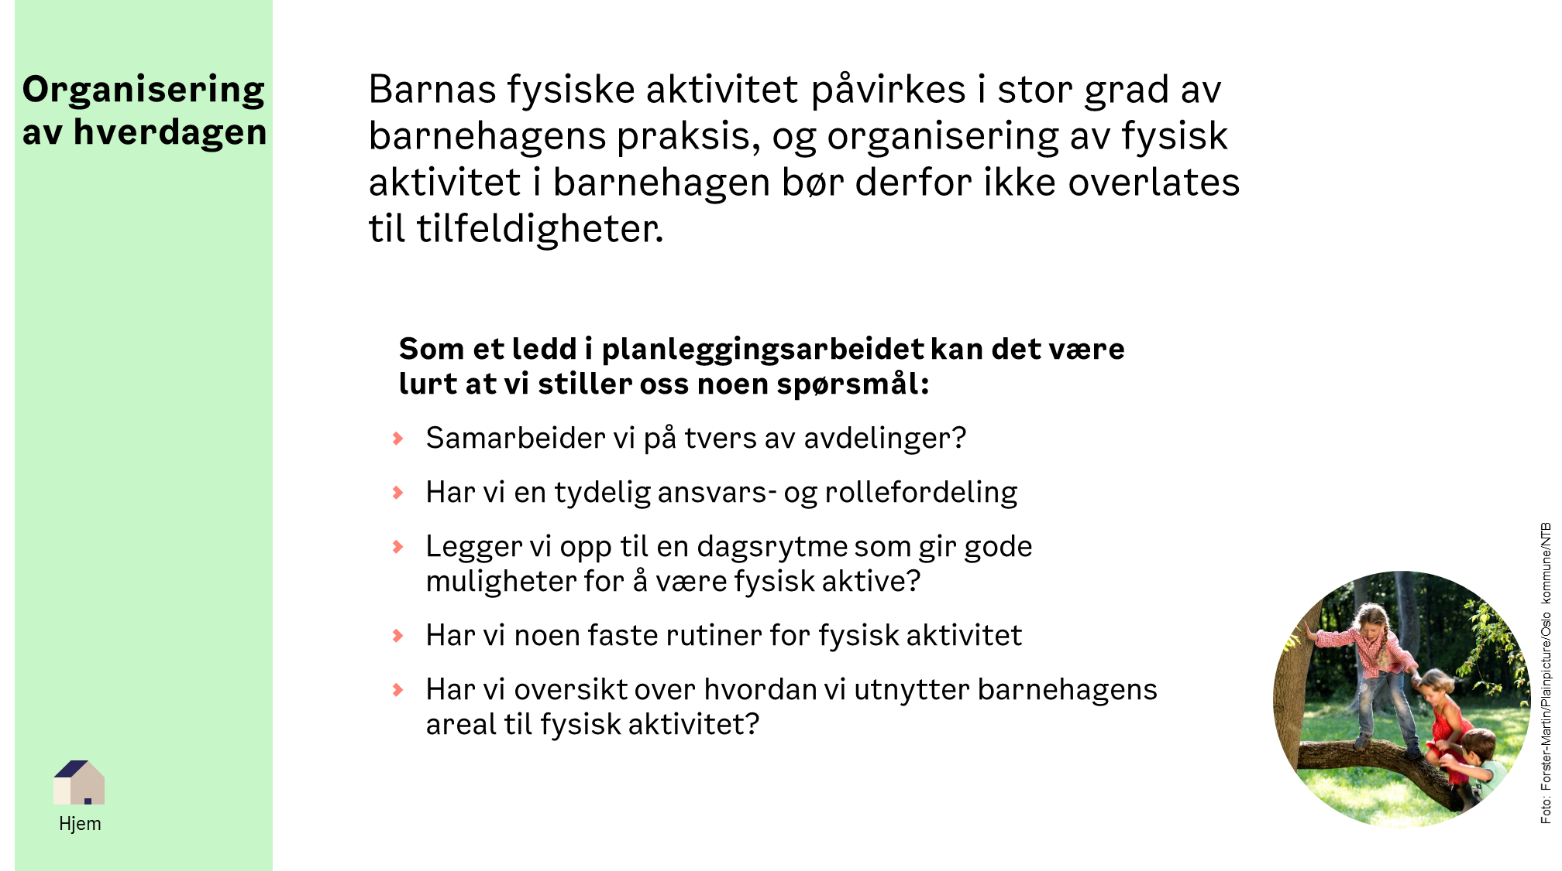
Notes:
Barnas fysiske aktivitet påvirkes i stor grad av barnehagens praksis, og organisering av fysisk aktivitet i barnehagen bør derfor ikke overlates til tilfeldigheter. Som et ledd i planleggingsarbeidet kan det være lurt at vi stiller oss noen spørsmål.
Samarbeider vi på tvers av avdelinger? Gjennom godt samarbeid kan vi utnytte våre interesser og kompetanse innen fysisk aktivitet maksimalt. På den måten kan flere få utbytte av ansattes kompetanse, og vi kan lære av hverandre.
Har vi en tydelig ansvars- og rollefordeling? God ansvarsfordeling øker sannsynligheten for at tilrettelagt fysisk aktivitet blir gjennomført og skaper forutsigbarhet. Vi kan for eksempel fordele ansvaret for å gjennomføre fysisk aktivitet ved å knytte det til de ulike vaktene.
Legger vi opp til en dagsrytme som gir gode muligheter for å være fysisk aktive? Ved å for eksempel variere når vi har utetid, kan vi enkelte dager ha høyere voksentetthet i utetiden. Det kan gjøre det enklere å legge til rette for fysisk aktivitet utendørs.
Har vi noen faste rutiner for fysisk aktivitet? Ved å ha faste rutiner kan vi øke sannsynligheten for at aktivitet blir gjennomført, samtidig som det skaper forutsigbarhet for både barn og voksne. Et eksempel kan være å inkludere en fysisk aktivitet i samlingsstund, gjennomføre en fast aktivitet til samme tid hver dag eller innføre dagens bevegelse.
Har vi oversikt over hvordan vi utnytter barnehagens areal til fysisk aktivitet? Ved å planlegge bruken av tilgjengelige areal, kan vi for eksempel utnytte plassen inne når andre avdelinger er ute eller utelekeplassen når andre avdelinger er på tur.

Slide 11
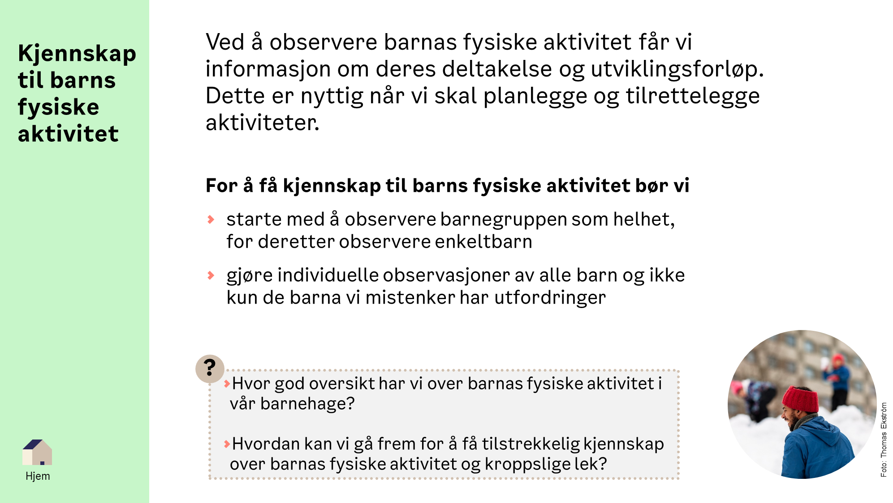
Notes:
I følge rammeplanen skal vi observere og vurdere barnets trivsel og allsidige utvikling fortløpende – med utgangspunkt i barnets egne forutsetninger og barns generelle utvikling og behov. Ved å observere barnas atferd og aktivitet i den kroppslige leken, får vi informasjon om deres utviklingsforløp. Denne informasjonen er nyttig når vi skal planlegge og tilrettelegge aktiviteter tilpasset barnas behov og forutsetninger.
Det kan være lurt å starte med å observere barnegruppen som helhet. Vi bør se etter hvordan barna fungerer sammen i gruppe, hvilke aktiviteter som fungerer godt og mindre godt, om det er noen av barna som ligger tydelig etter jevnaldrende barn motorisk, og om det er noen av barna som ikke deltar like mye i fysiske aktiviteter som andre. Etter hvert som vi får inntrykk av barnegruppen kan vi så observere enkeltbarn.
Det er viktig at vi gjør individuelle observasjoner av alle barn og ikke kun de barna vi mistenker har utfordringer i fysisk aktivitet. Når vi observerer enkeltbarn bør vi se på hvordan barnet fungerer i fysisk aktivitet, både inne og ute, alene og sammen med andre.
I tillegg bør vi se etter hvilke kroppslige leker barnet foretrekker, hvilke leker barnet trenger hjelp til å komme inn i, og hvilke ferdigheter og hverdagslige aktiviteter barnet mestrer.

Slide 12
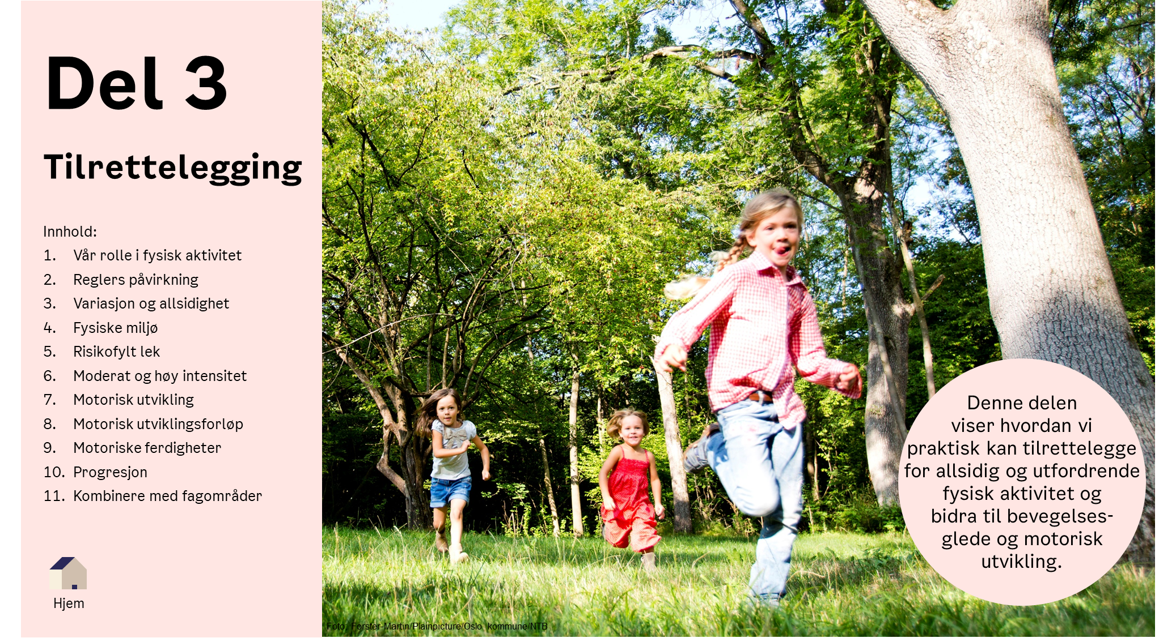
Notes:
Denne delen viser hvordan vi praktisk kan tilrettelegge for allsidig og utfordrende fysisk aktivitet og bidra til bevegelsesglede og motorisk utvikling i barnehagen. Systematisk og god tilrettelegging av fysisk aktivitet har stor betydning for barnas motivasjon og deltagelse.
For å fremme bevegelsesglede bør vi gi barna mulighet til å medvirke, og sørge for at barna opplever den tilrettelagte aktiviteten som lystbetont og gøy. Med tilrettelagt aktivitet kan vi gi barna erfaringer der de, i samspill med andre, blir utfordret og opplever mestring ut fra egne forutsetninger. Dette kan gi barna økt lekekompetanse som de tar med seg inn i den frie leken.

Slide 13
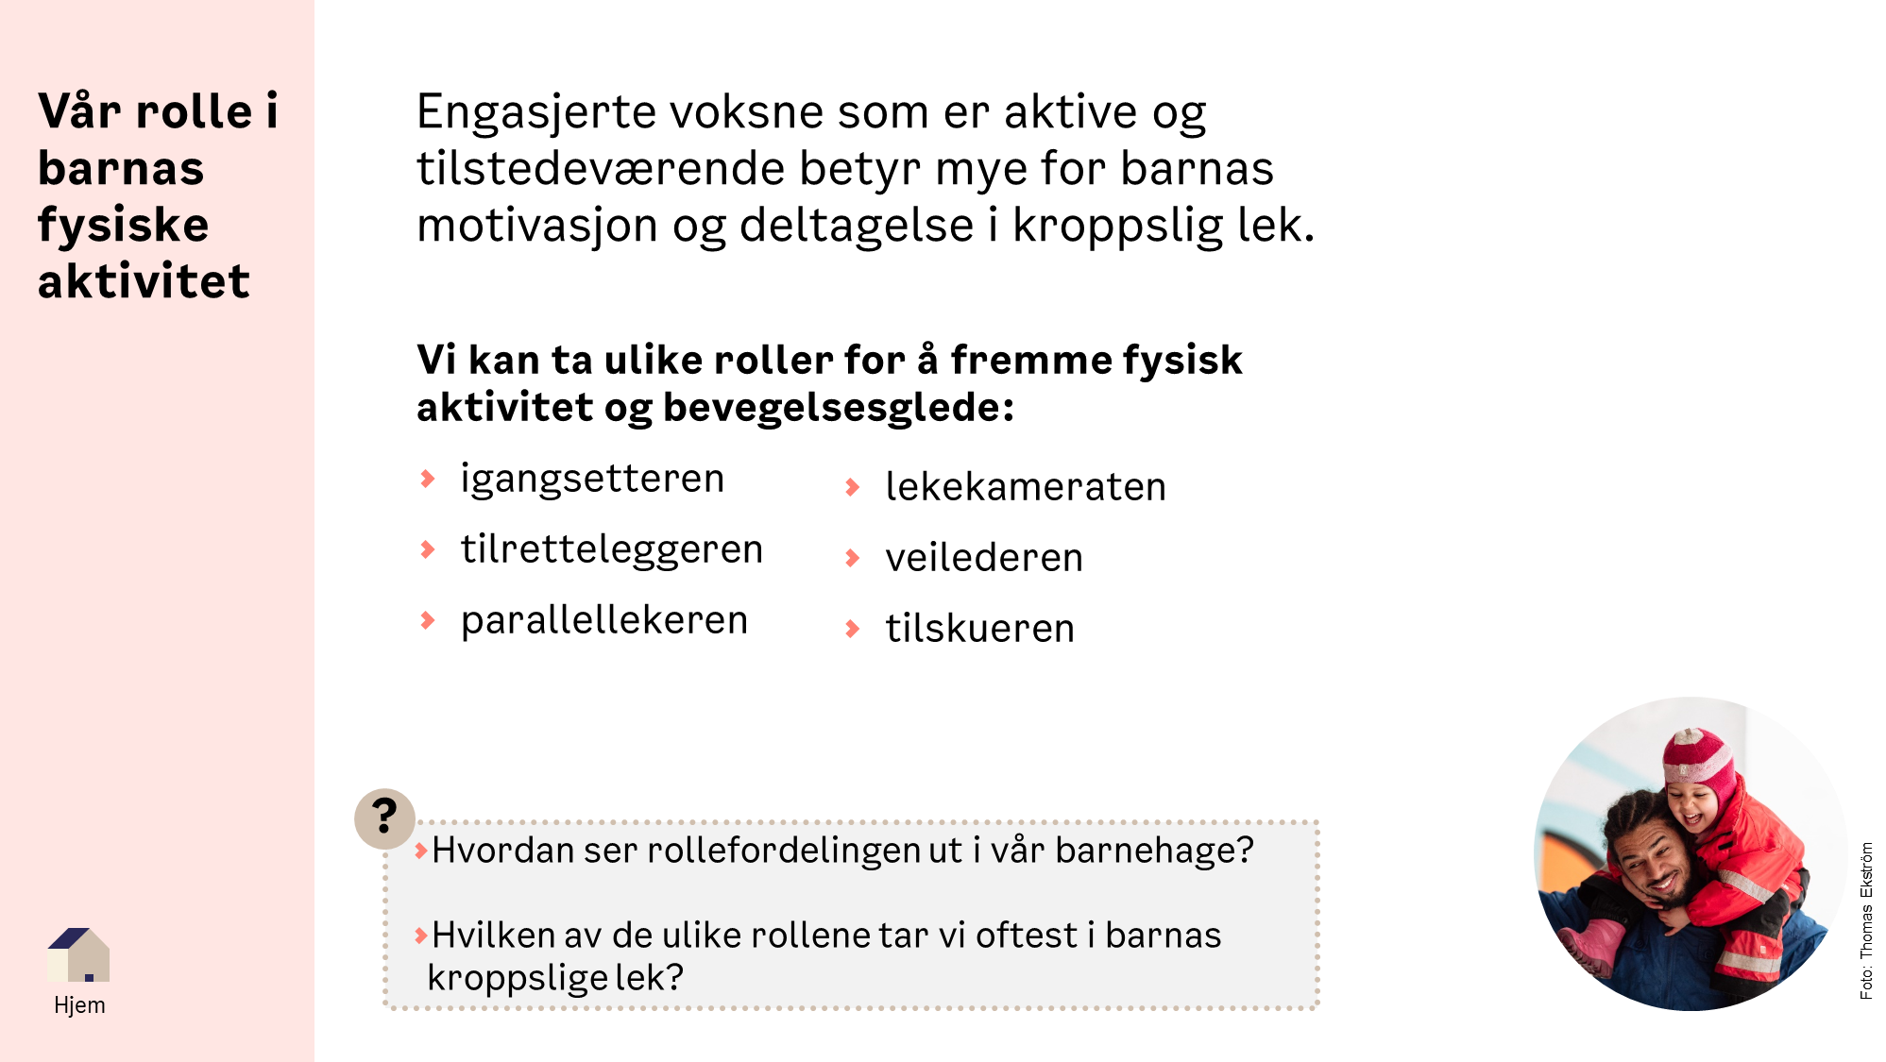
Notes:
Barnehagens sosiale bevegelsesmiljø skapes av vår tilstedeværelse og hvordan vi motiverer, engasjerer, støtter, organiserer og tilrettelegger. Engasjerte voksne som er aktive og tilstedeværende betyr mye for barnas motivasjon og deltagelse i kroppslig lek. Det betyr ikke at vi hele tiden må være fysisk aktive selv. Det er flere roller vi kan ta for å skape et miljø som fremmer fysisk aktivitet og bevegelsesglede. Vi bør tilpasse rollen ut fra situasjonen og sørge for en god rollefordeling, slik at ikke alle voksne har samme rolle samtidig.
Som igangsetter er vi den som organiserer og tar initiativ til lek.
Som tilrettelegger legger vi til rette det fysiske miljøet slik at det blir utfordrende for barna å leke i.
Som parallelleker starter vi lek ved siden av der barna leker for å gi idéer til lek.
Inntar vi rollen som lekekamerat leker vi sammen med barna på deres premisser.
Har vi en veileder-rolle er vi den som hjelper barna inn i lek og følger opp der det trengs.
Og som tilskuer observerer vi barnas motorikk og deltagelse og sørger for at den kroppslige leken ikke blir forstyrret.
Uavhengig av rollen vi tar, bør vi møte barnas prøving og feiling med støtte, entusiasme, positiv forsterkning og ros. Vi bør gi tilbakemeldinger på innsats og deltakelse fremfor resultater og sammenlikning med andre, og vi bør være rollemodeller som viser at det er greit å ikke kunne alt.

Slide 14
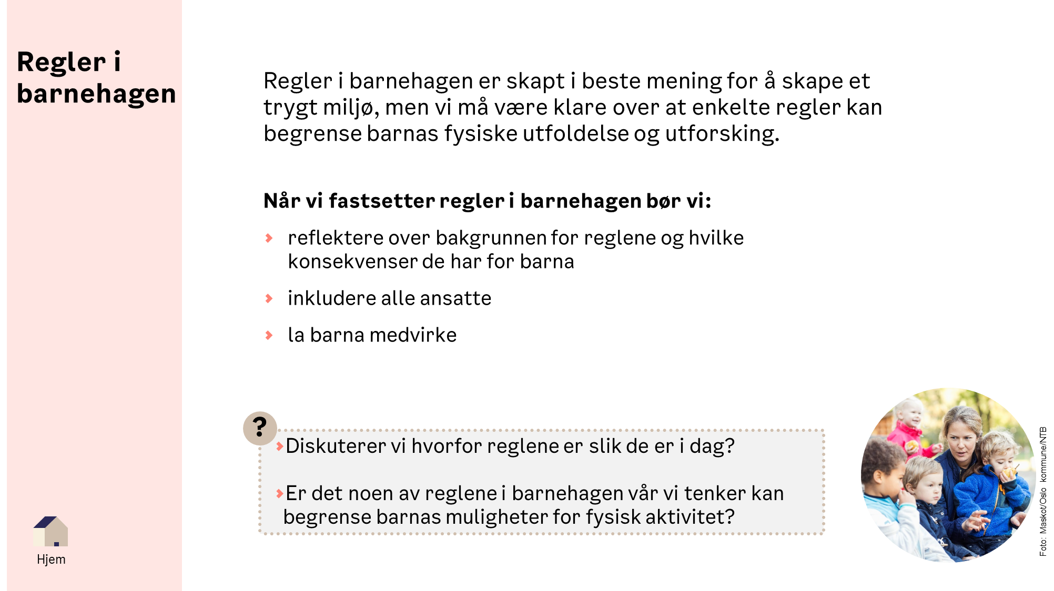
Notes:
Regler i barnehagen er skapt i beste mening for å skape et trygt miljø, men vi må være klare over at enkelte regler kan begrense barnas fysiske utfoldelse og utforsking.
Når vi skal fastsette regler bør vi reflektere over bakgrunnen for reglene og hvilke konsekvenser de har for barna.
Vi bør involvere alle ansatte i barnehagen eller på avdelingen, og i tillegg er det nyttig å la barna medvirke i utformingen av reglene. Da kan vi alle få en felles forståelse for hvordan reglene oppleves og hvorfor de er som de er.

Slide 15
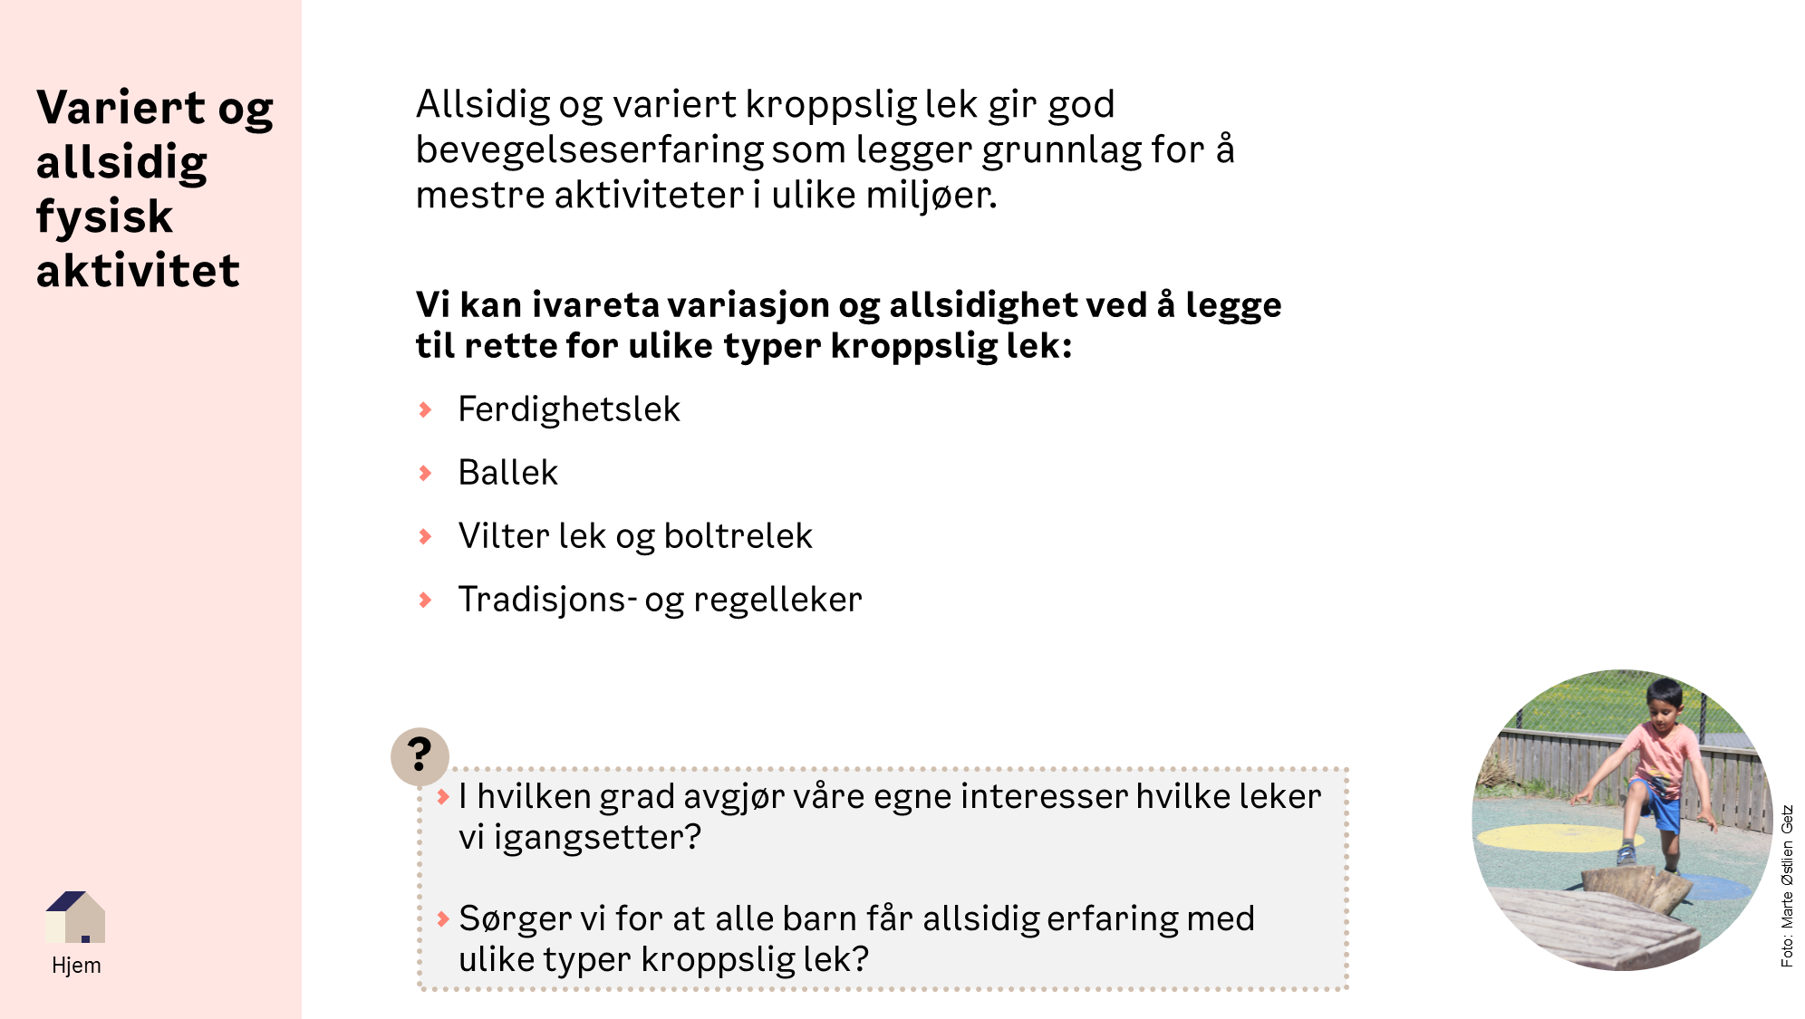
Notes:
Allsidig og variert kroppslig lek gir god bevegelseserfaring som legger grunnlag for å mestre aktiviteter i ulike miljøer. Variert aktivitet er gunstig for motivasjonen og pirrer nysgjerrigheten og lysten til å prøve.
En måte å ivareta variasjon og allsidighet er å legge til rette for ulike typer kroppslig lek.
Ferdighetslek er leker der barna utforsker kroppens bevegelsesmuligheter og utøver grunnleggende bevegelser, som for eksempel å løpe, rulle, balansere, hoppe, sykle, klatre, kaste og sparke.
Ballek er leker og aktiviteter med ball, for eksempel fotball, bandy, slåball, kanonball og spark på mål.
Vilter lek og boltrelek er leker som innebærer kamp, lekeslåssing, fekting, jaging og fanging. Leken medfører som regel høy stemmebruk, høy intensitet, mye nærkontakt og raske bevegelser.
Tradisjons- og regelleker er leker som går i arv gjennom generasjonene og som er styrt av regler og klare mål, som for eksempel sisten, paradis, gjemsel, stiv heks og bjørnen sover.
Dersom vi stadig veksler mellom disse kategoriene kan vi sikre god variasjon i aktivitetstilbudet.

Slide 16
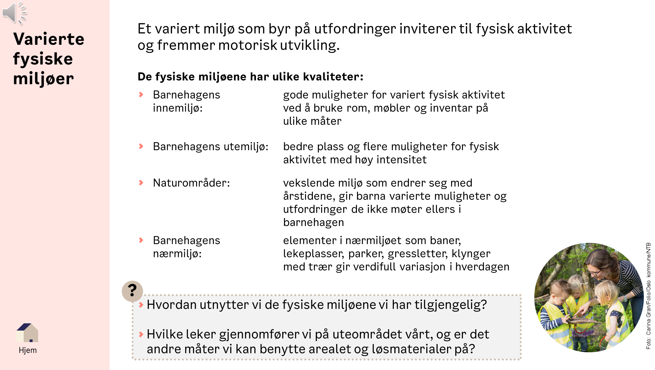
Notes:
Et variert miljø som byr på utfordringer inviterer til fysisk aktivitet og fremmer motorisk utvikling. Barn oppfatter alle elementer og objekter i miljøet ut fra hvordan det kan lekes med. Hvordan barna oppfatter invitasjonene til kroppslig lek, avhenger blant annet av alder, mestringsnivå, motoriske ferdigheter, kroppsstørrelse og mot. Oppfatningen er derfor unik for hvert barn og kan endre seg etter hvert som barna utforsker miljøet.
I barnehagen benytter vi oss av ulike fysiske miljøer. Vi kan legge til rette for variert aktivitet innendørs ved å bruke rom, møbler og inventar på ulike måter. F.eks. kan vi bruke lange ganger til å løpe eller hinke, eller vi kan bruke møbler og gjenstander til å lage hinderløyper og balansebaner.
Utendørs har vi bedre plass og dermed flere muligheter for fysisk aktivitet med høy intensitet. F.eks kan vi dele utelekeplassen i ulike soner slik at barna kan ha forskjellige aktiviteter ute. Det kan også være nyttig med en dag i uken der leker, husker og utstyr gjøres utilgjengelig. Da bruker barna kreativiteten til å finne nye måter å leke og være aktive på.
I naturen kan barna få varierte utfordringer de ikke møter ellers i barnehagen. Vi kan for eksempel bruke naturen som en naturlig hinderløype ved å krype over og under grener, hoppe opp og ned fra stubber og balansere på trær.
I tillegg har vi ofte mange muligheter til å være fysisk aktive i nærmiljøet, ved å besøke lekeplasser, parker, sletter, og klynger med trær. En kort tur i nærmiljøet kan derfor ha like stor verdi som en lengre tur. Besøk gjerne samme område om og om igjen. Barna finner nye måter å utfolde seg i miljøet – jo mer de utforsker det.

Slide 17
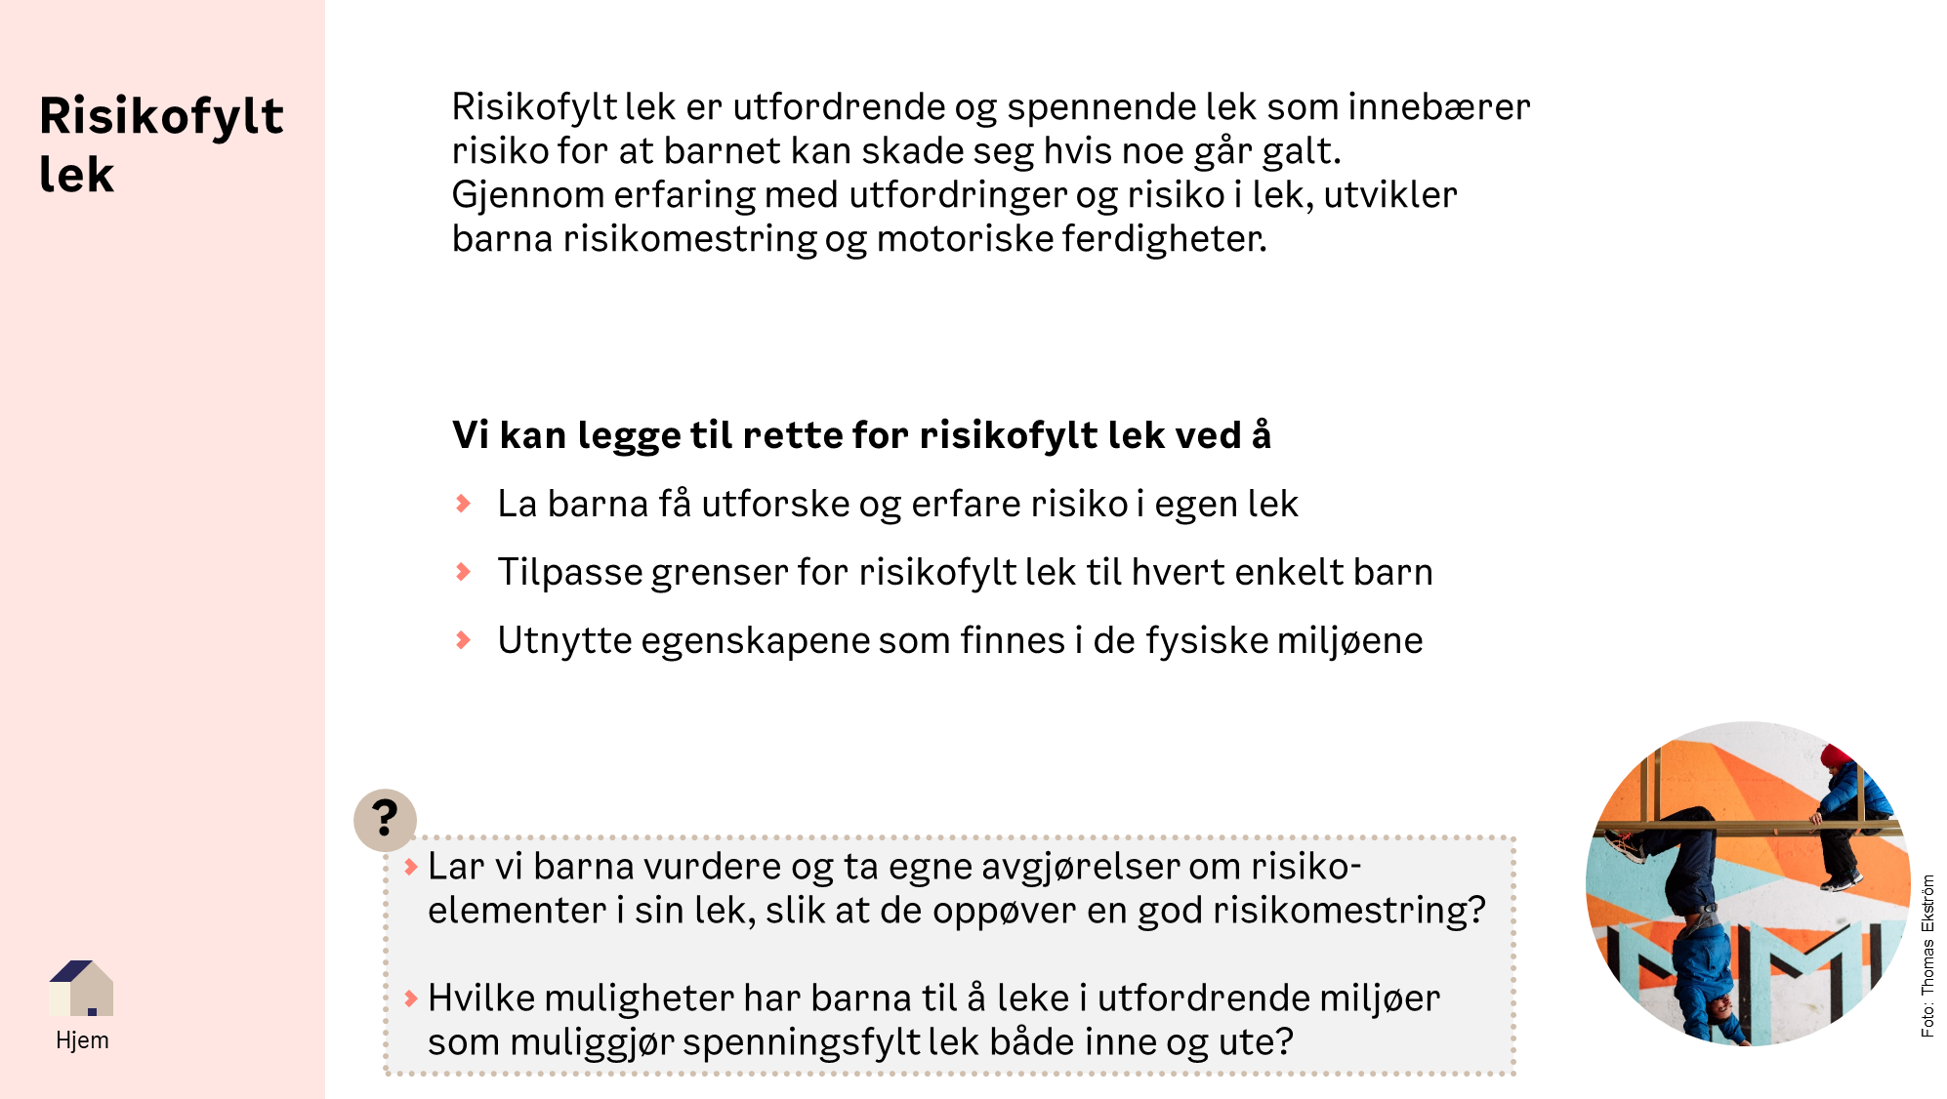
Notes:
Risikofylt lek er utfordrende og spennende lek som innebærer risiko for at barnet kan skade seg hvis noe går galt. I barnehagen inneholder risikofylt lek ett eller flere av elementene: stor høyde, høy fart, kamp/maktutøvelse og farlige elementer (vann, ild, stup). Barn tiltrekkes av den skrekkblandede fryden og kilingen i magen de opplever i denne formen for lek, og søker etter å teste seg selv og sine omgivelser.
Gjennom erfaring med utfordringer og risiko i lek, utvikler barna risikomestring. Det gjør dem bedre rustet til å håndtere plutselige risikosituasjoner som kan oppstå, og er derfor en viktig egenskap for å forebygge ulykker. Å mestre kroppslige utfordringer gir barna verdifulle mestringsopplevelser og motorisk utvikling. Vi bør derfor la barna få utforske og erfare risiko i egen lek. Vi må også huske på at barn er forskjellige, og behovet for å søke risiko og spenning er individuelt. Grensene bør derfor tilpasses hvert enkelt barn.
Alle miljøer har egenskaper som inviterer til risikolek, og vi kan legge til rette for risikofylt lek ved å utnytte disse egenskapene. Innendørs kan vi for eksempel ta i bruk møbler til hinderløyper. Utendørs kan vi la barna få svinge seg og hoppe ned fra huskene i barnehagen. I barnehagens nærmiljø kan vi la barna løpe eller rulle ned bratte bakker, og når vi er i naturen kan vi for eksempel finne store steiner og trær hvor barna kan få klatre og hoppe ned.

Slide 18
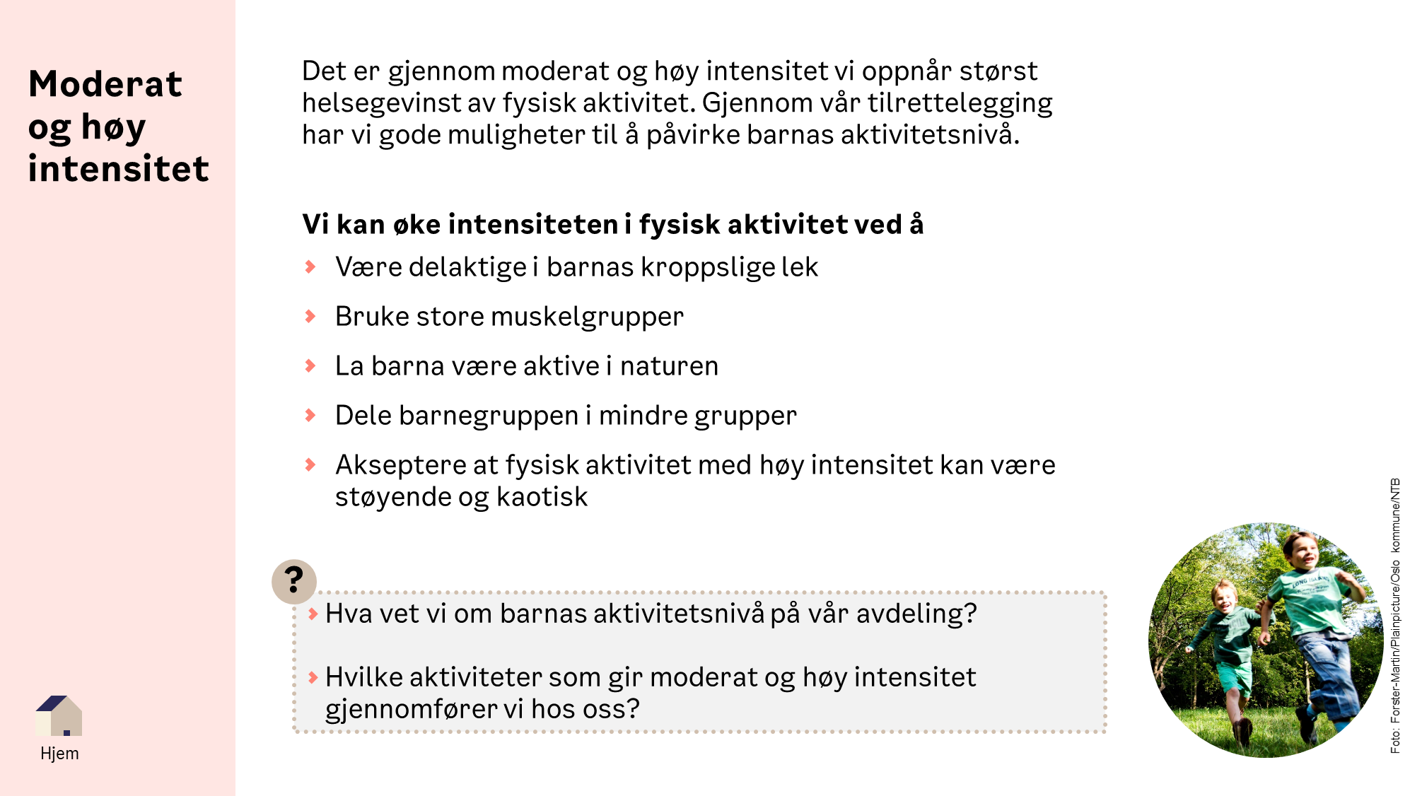
Notes:
Det er gjennom moderat og høy intensitet vi oppnår størst helsegevinst av fysisk aktivitet. Gjennom vår tilrettelegging har vi gode muligheter til å påvirke barnas aktivitetsnivå.
Vi bør vi legge til rette for aktiviteter som involverer de store muskelgruppene, slik som løping og hopping. Vi bør også legge til rette for fysisk aktivitet i naturen, da barn oftere oppnår moderat og høy intensitet i naturen enn innendørs og på utelekeplassen.
Intensiteten blir også høyere jo mer vi voksne involverer oss, og vi bør derfor være delaktige i barnas kroppslige lek.
Ved å dele barna i mindre grupper blir gjerne hvert barn mer involvert, og hvert barns intensitet blir ofte høyere. Vi må også fra tid til annen akseptere at høyintensiv lek gjerne er støyende og kaotisk.

Slide 19
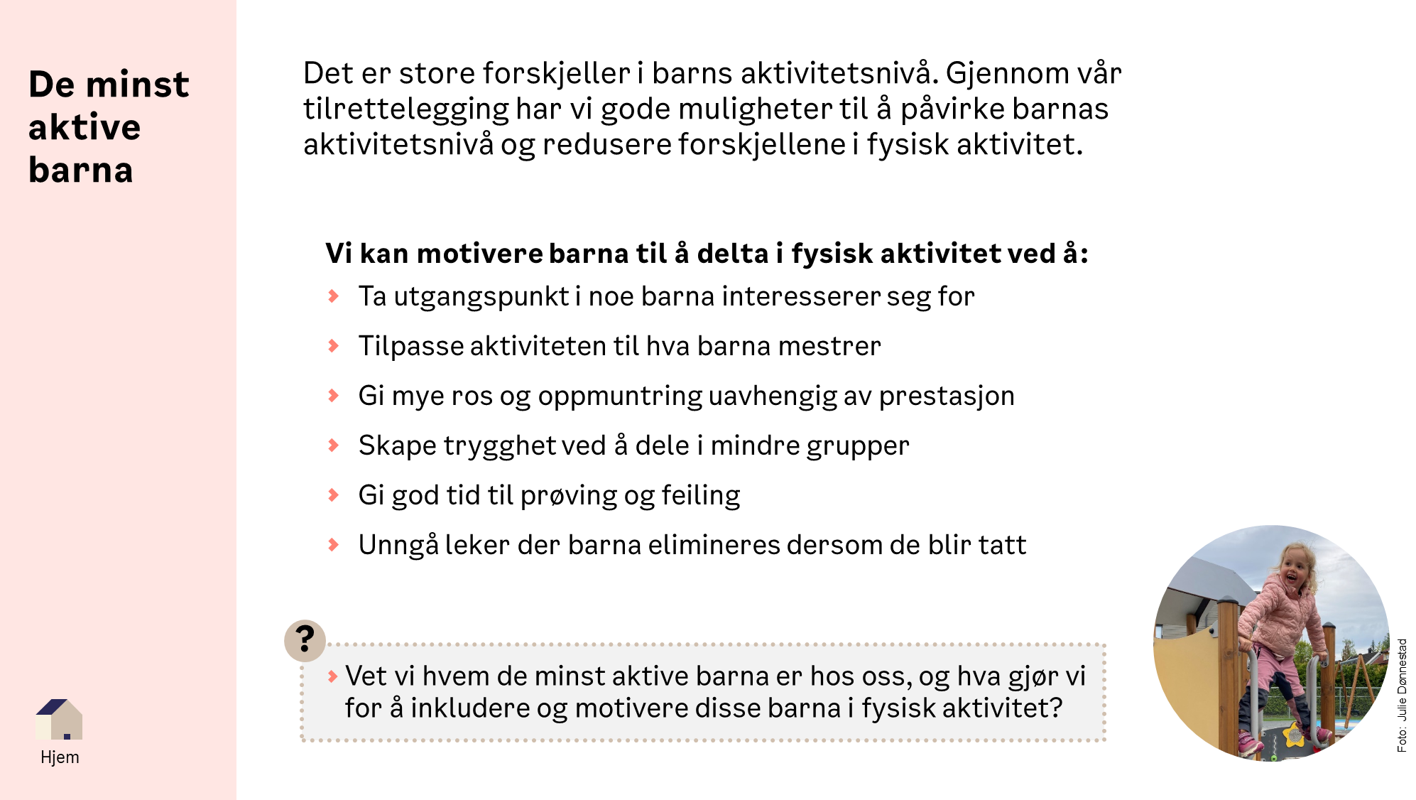
Notes:
Det er store forskjeller i barnas aktivitetsnivå. Noen barn ser muligheter på egenhånd, mens andre barn tar lite initiativ selv og trenger mer involvering fra voksne. Gjennom vår tilrettelegging har vi gode muligheter til å påvirke barnas aktivitetsnivå og redusere forskjellene.
For å motivere de minst aktive barna til å delta i fysisk aktivitet, må vi sørge for at aktiviteten oppleves lystbetont. Dette kan vi gjøre ved å ta utgangspunkt i noe barnet interesserer seg for, og tilpasse aktiviteten til hva barnet mestrer. Vi bør gi ros, positiv oppmerksomhet og oppmuntring uavhengig av prestasjon.
Mange barn er usikre og har behov for et trygt miljø, og inndeling i mindre grupper kan være lurt. Vi bør gi god tid til å prøve og feile, og unngå leker der barna elimineres dersom de blir tatt eller gjør noe feil.

Slide 20
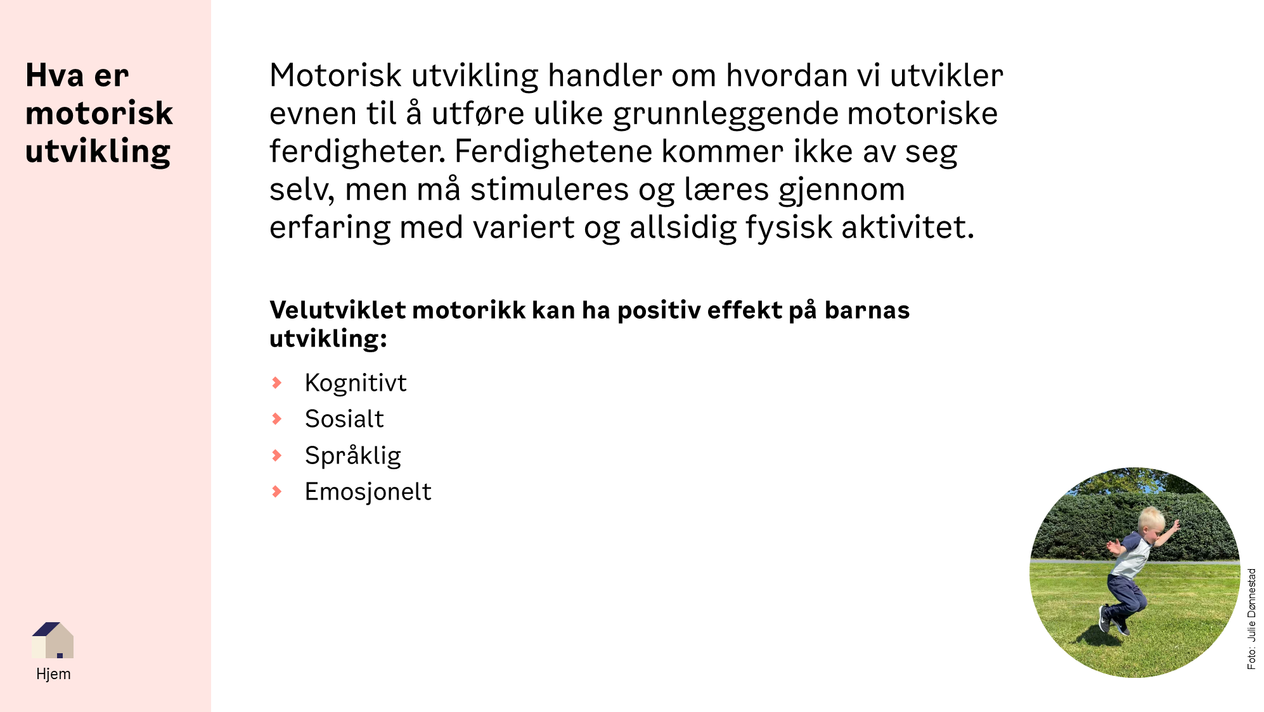
Notes:
Motorisk utvikling handler om hvordan vi utvikler evnen til å utføre ulike motoriske ferdigheter, som å gå, løpe, oppe, hinke, kaste og sparke.
De motoriske ferdighetene kommer ikke av seg selv, men må stimuleres og læres gjennom erfaring med variert og allsidig fysisk aktivitet.
Velutviklet motorikk kan ha positiv effekt på kognitiv, sosial, språklig og emosjonell utvikling, og påvirker barnas sosiale relasjoner og hvor attraktive de er som lekekamerater.

Slide 21
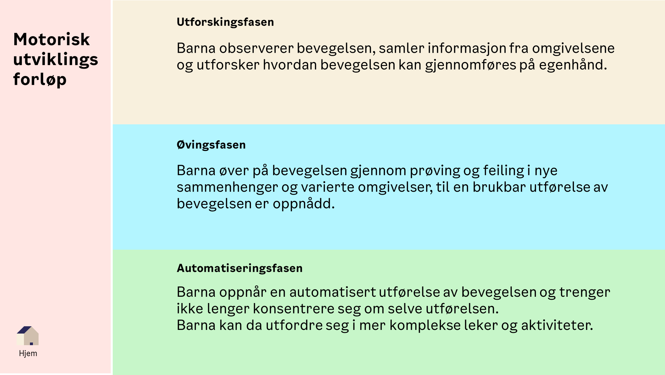
Notes:
Læringsprosessen av hver bevegelse går i faser, fra enkelt til mer komplekst.
I utforskingsfasen observerer barna bevegelsen, samler informasjon fra omgivelsene og utforsker hvordan bevegelsen kan gjennomføres på egenhånd.
I øvingsfasen øver barna på bevegelsen gjennom prøving og feiling i nye sammenhenger og varierte omgivelser, til en brukbar utførelse av bevegelsen er oppnådd. Og i automatiseringsfasen oppnår barna en automatisert utførelse av bevegelsen og trenger ikke lenger konsentrere seg om selve utførelsen. Barna kan da utfordre seg i mer komplekse leker og aktiviteter.
Det er viktig å huske på at barn utvikler bestemte motoriske ferdigheter forskjellig, og det motoriske utviklingsforløpet vil ikke være likt for alle barn. Den motoriske utviklingen vil derfor skje i ulik hastighet og på en individuell måte.

Slide 22
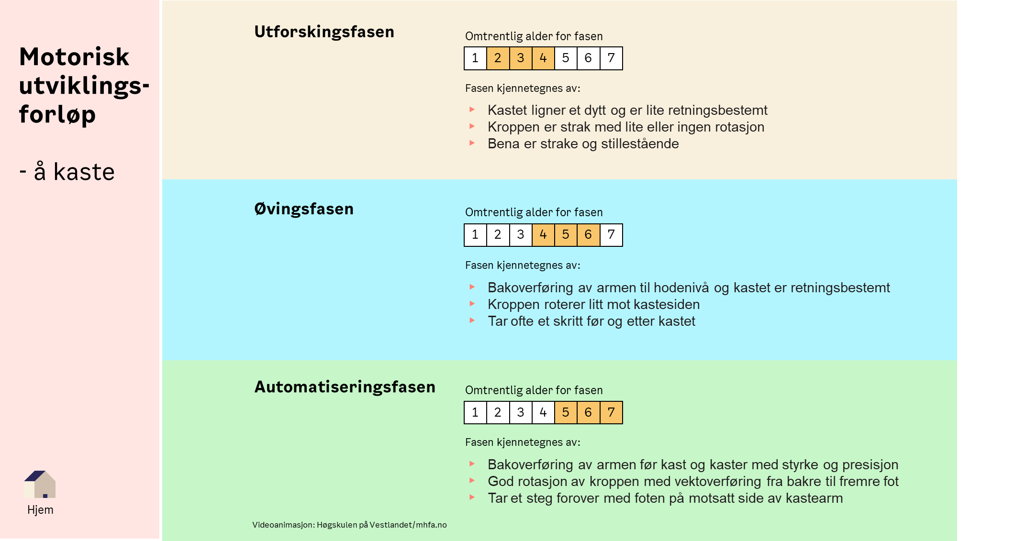
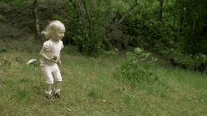
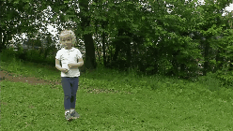
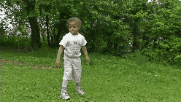
Notes:
Til tross for stor individuell variasjon i hvordan barn utvikler motoriske ferdigheter, kan vi likevel finne noen regelmessigheter i utviklingsforløpet, som har en viss sammenheng med alder. Kjennskap til disse regelmessighetene kan hjelpe oss med å få en forståelse av hva et barn kan, og hva barnet kan oppnå på sikt med mer øvelse og erfaring. Dette kan være hensiktsmessig når vi skal legge til rette for et godt pedagogisk opplegg for enkeltbarn og barnegruppen.
Boksene med tall til høyre, viser omtrentlig alder for når barn er i de ulike fasene. Det er imidlertid viktig å presisere at oversikten kun kan brukes som en referanseramme, og bør ikke forstås som en norm eller definisjon på hva som er normal eller unormal utvikling.
I kast-eksempelet, ser vi i starten at jenta kaster med nokså strake ben og er lite retningsbestemt. Etter mer øving, ser vi at jentas arm er ført bakover til hodenivå og at hun også har tatt et skritt før og etter kastet. Når bevegelsen er innlært, ser vi et kast med god presisjon og rotasjon, samt et steg forover med foten på motsatt side av kastearmen.

Slide 23
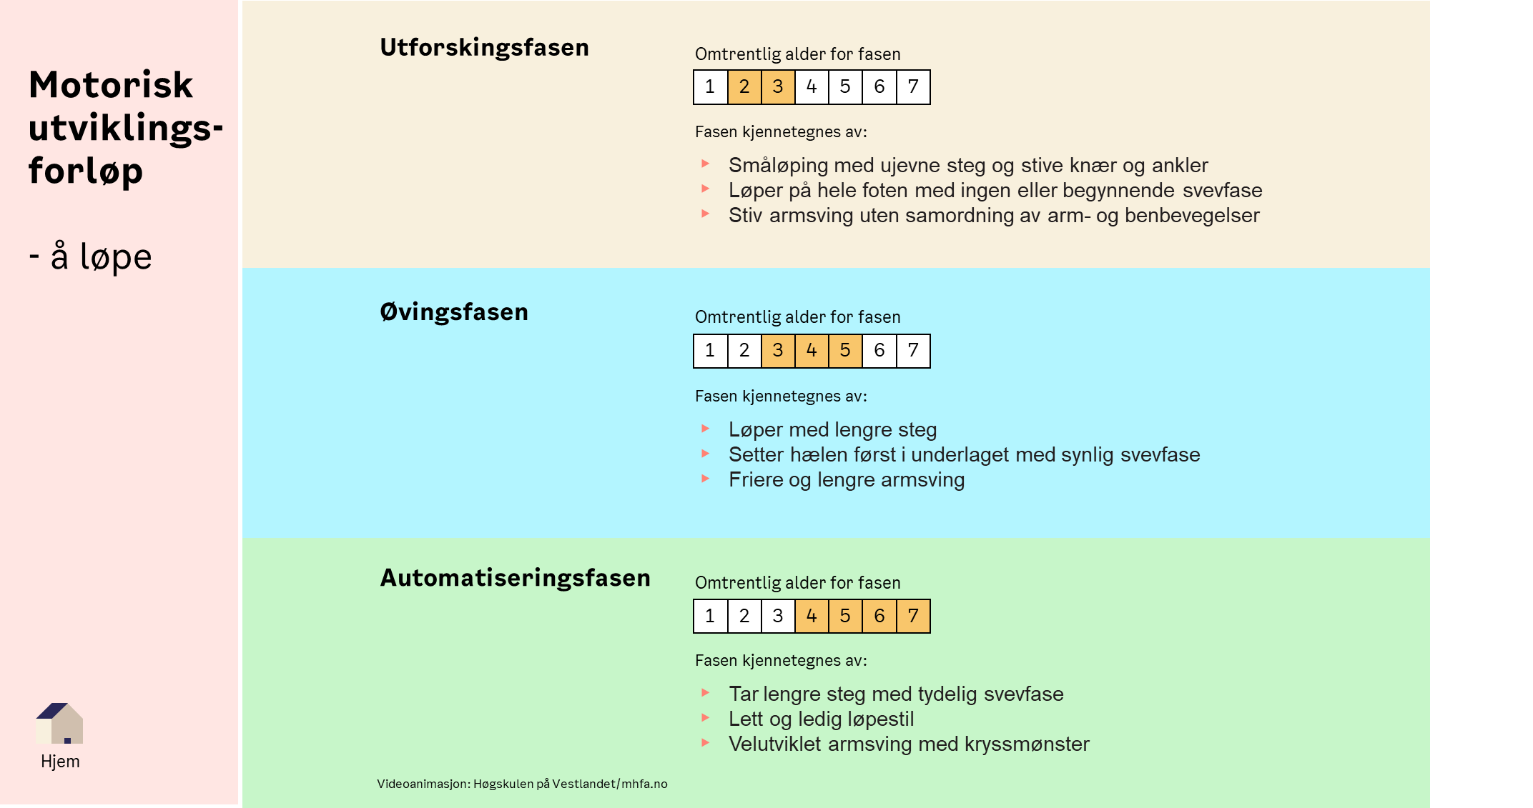
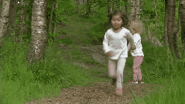
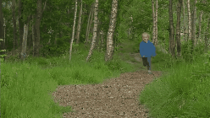
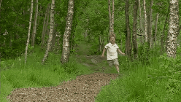
Notes:
I løpe-eksempelet, ser vi at jenta småløper med ujevne steg og stive knær, og uten samordning av armer og ben. Etter mer øvelse, løper barnet med hælen først i underlaget og har et friere og lengre sving med armene. Når bevegelsen er automatisert, ser vi at jenta løper lett og ledig, med lengre steg, og har koordinerte armsving med løpestegene.

Slide 24
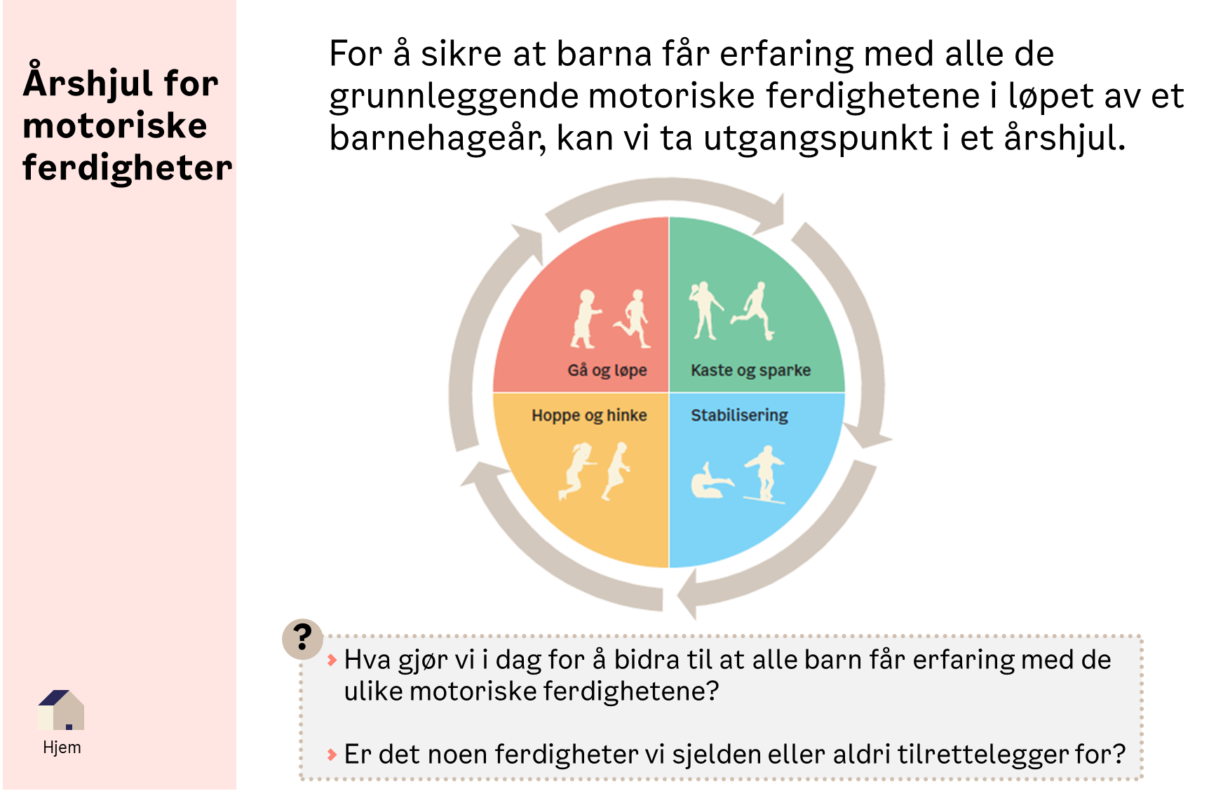
Notes:
Vi kan bidra til at barna videreutvikler sine motoriske ferdigheter ved å legge til rette for leker og aktiviteter hvor de får prøvd, øvd på og repetert mange forskjellige bevegelser. For å sikre at barna får erfaring med alle de grunnleggende motoriske ferdighetene i løpet av et barnehageår, kan vi ta utgangspunkt i et årshjul.
Årshjulet er en oversikt over hvilke ferdigheter vi ønsker å ha ekstra fokus på gjennom året, og er kun ment som ett eksempel. Vi bør gi barna erfaring med alle de grunnleggende motoriske ferdighetene gjennom hele året, selv om vi i en gitt periode har ekstra fokus på enkelte ferdigheter. Ved bruk av malen kan barnehagene enkelt lage sine egne årshjul med ønskede perioder og ferdigheter.

Slide 25
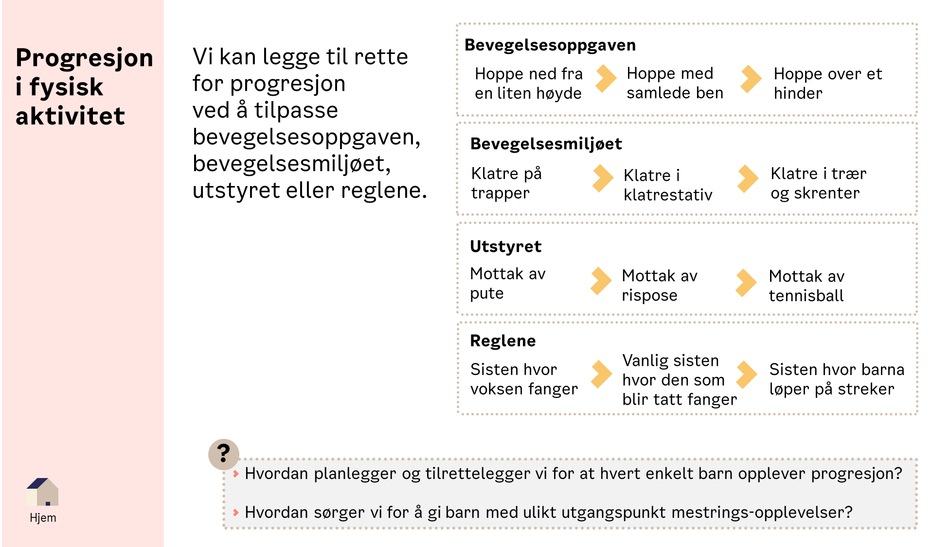
Notes:
Progresjon i barnehagen innebærer at alle barna skal utvikle seg, lære og oppleve fremgang. For å ivareta barnas motivasjon, bør kravene i aktiviteten ikke være for lette, men heller ikke for vanskelige. Vi kan legge til rette for progresjon ved å tilpasse bevegelsen, bevegelsesmiljøet, utstyret og reglene.
Et eksempel på å endre selve bevegelsesoppgaven kan være å starte med å hoppe ned fra en liten høyde. Dersom barnet mestrer dette kan vi forsøke å hoppe over et hinder.
Vi kan også endre barnets bevegelsesmiljø. For å utvikle klatreferdigheten kan vi starte med å klatre i trapper. Når vi har bedre klatreferdigheter kan vi forsøke oss på klatring i trær.
Vi kan også tilpasse utstyret vi bruker. Det er enklere å ta imot en pute eller skumgummiball enn en rispose, og dette er igjen enklere enn mottak av tennisball som krever en mer avansert teknikk.
Videre kan vi tilpasse aktivitetens regler. For de minste barna er sisten vanskelig nok dersom kun en voksen fanger. Når barna utvikler både kognitive og motoriske ferdigheter kan de leke sisten på vanlig måte. Dersom vi vil gjøre det mer utfordrende kan vi leke sisten der barna kun får løpe på streker.
Ved å endre på disse ulike faktorene kan vi tilpasse aktiviteten til barnas ferdighetsnivå uten at barna opplever at vi retter på deres utførelse.

Slide 26
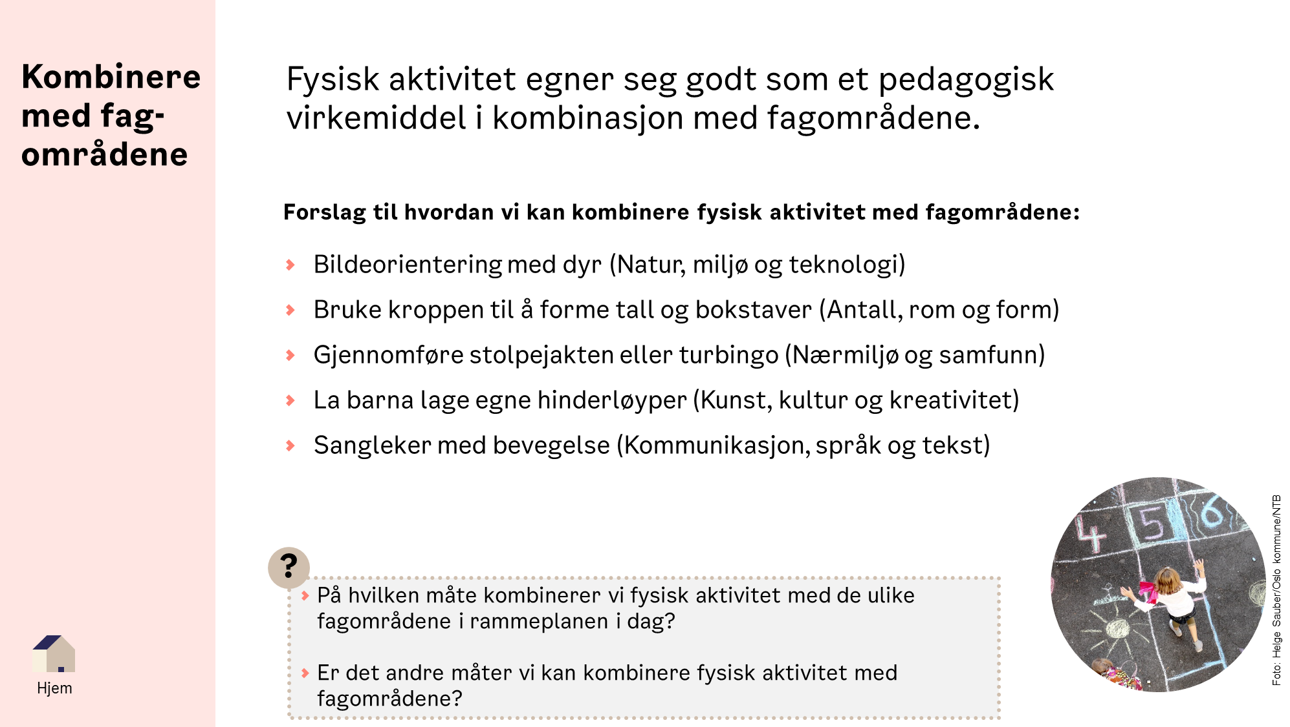
Notes:
Fysisk aktivitet egner seg godt som et pedagogisk virkemiddel i kombinasjon med fagområdene. Ved å kombinere ulike pedagogiske aktiviteter kan vi rekke mer på den tiden vi har til rådighet i barnehagen.
For eksempel kan barna få kjennskap til natur, dyr og dyreliv gjennom bildeorientering. Barna kan utvikle romforståelse ved å bruke kroppen til å forme tall eller bokstaver. Barna kan lære å orientere seg og bli kjent med nærmiljøet gjennom stolpejakten og turbingo. Hvis barna lager egne hinderløyper er de aktive samtidig som de bruker fantasi og kreativitet. I tillegg egner fysisk aktivitet seg godt i kombinasjon med språkarbeid. For eksempel er det mange sangleker der en utfører bevegelser underveis.

Slide 27
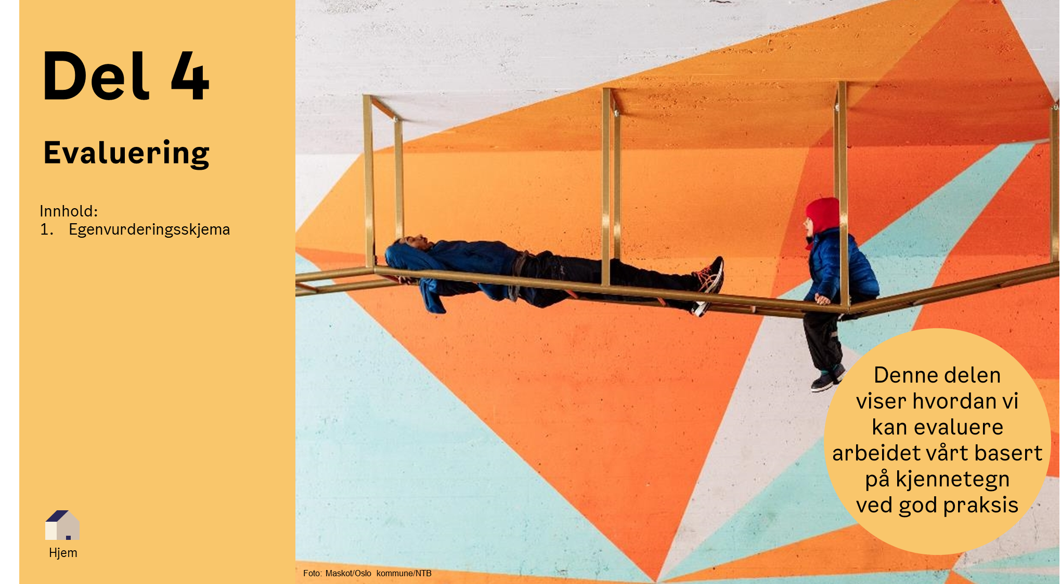
Notes:
Å være en arena for daglig fysisk aktivitet krever at vi har et reflekterende blikk rundt egen praksis. Det vil kunne vise om vårt bevegelsesmiljø og vår praksis for fysisk aktivitet er god, eller om det er nødvendig å endre og tilpasse innhold og arbeidsmåter.

Slide 28
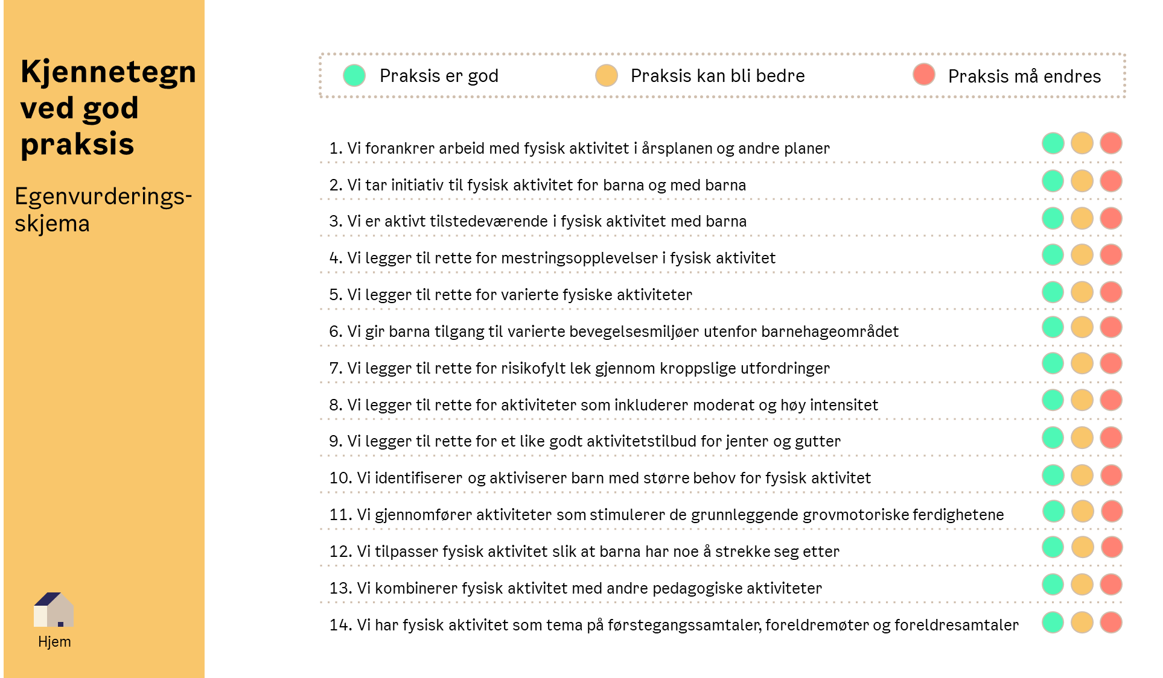
Notes:
Når vi skal evaluere egen praksis, kan vi ta utgangspunkt i kjennetegn ved god praksis for fysisk aktivitet. Evalueringen kan gi oss innsikt i egen praksis og kan hjelpe oss med å identifisere potensielle forbedringsområder. Dette kan legges til grunn når vi skal utarbeide mål og tiltak for å forbedre eller bevare praksis. Når vi gjennomgår kjennetegnene i egenvurderingsskjemaet, kan vi vurdere om praksis er god, praksis kan bli bedre eller om praksis må endres. Dersom det er områder vi ønsker å jobbe med, kan vi få inspirasjon til de ulike temaene i veilederen for fysisk aktivitet.

